Slide 1
POO – PeruBank https://github.com/hariki01/perubank
Grupo 3
Harold Bruno
Jorge Alcantara
Hans Espiritu
Gabriel Villayzan

Slide 2
Índice
Introducción
Caso Propuesto
Estructura del Proyecto
Herramientas Usadas
Tracking
Conclusión

Slide 3
Introducción
Este proyecto contiene el desarrollo de una aplicación de Bastanteo de poderes bancarios.
Se usa la metodología Ágil (Escribir el Test, implementar el código, Refactorizar).
Se uso la herramienta de colaboración GitHUB.

Slide 4
Caso Propuesto
1. Registrar clientes
2. Inscribir representantes
3. Agregar poderes
4 .Bastantear poderes
5 .Verificar poderes
6 .Consultar poderes
7 .Controlar usuarios

Slide 5
Caso Propuesto
1
Cuando: Registro un cliente debo indicar su RUC, su código de cliente interno (8 dígitos), razón social, fecha de inicio de operaciones, tipo de empresa (SAA, SAC, SRL, etc.) y cantidad de empleados. | Espero: - Confirmación del registro OK. - Mensaje de error si no se ingresan los datos requeridos. - Mensaje de error si el cliente ya existe (RUC o código de cliente repetido).
2
Cuando: Inscribo un representante debo indicar su tipo y número de documento, sus nombres y apellidos, cargo en la empresa y un grupo de bastanteo (A, B, C, etc.). | Espero: - Confirmación de la inscripción Ok. - Mensaje de error si no se ingresan los datos requeridos. - Mensaje de error si ya es representante de la empresa (según tipo y número de documento).
3
Cuando: Agrego un poder debo indicar su código corto de consulta (ej.: CHCO, EFRE), el nombre (ej.: Cobro de Cheques, Retiro en Efectivo) y el tipo producto/servicio (ej: Activo, Pasivo). | Espero: - Confirmación de la agregación Ok. - Mensaje de error si no se ingresan los datos requeridos. - Mensaje de error si ya se agregó el poder (código corto).

Slide 6
Caso Propuesto
Cuando: Bastanteo debo indicar qué poderes puede realizar cada grupo de bastanteo de cada cliente. Además, para esta asignación debo indicar el tipo de intervención (ej.: A Sola Firma, En Conjunto Con) y con qué otro(s) grupo(s) de bastanteo si corresponde (combinación), así como el importe y la fecha de vencimiento (normalmente 6 meses). | Espero: - Mensaje de confirmación Ok. - Mensaje de error si ya se anotó el mismo poder para el mismo grupo de bastanteo, en el mismo cliente, considerando el mismo tipo de intervención y combinación.
4
5
Cuando: Consulto debo indicar el RUC del cliente, la identificación del representante, el código de poder (o elegirlo de una lista), y el importe. | Espero: - Mensaje indicando que el representante tiene poder y cómo. - Mensaje indicando que el poder está dado pero ya venció. - Mensaje indicando que el representante no tiene poder para realizar la operación indicada o el importe es superior.

Slide 7
Caso Propuesto
6
Cuando: Consulto debo indicar el RUC del cliente, la identificación del representante, el grupo de bastanteo o tipo de intervención. | Espero: - Lista de registros de bastanteo que se tienen según los criterios de búsqueda ingresados. - Mensaje indicando que no hay resultados según criterios.
Cuando: Doy de alta un usuario debo indicar qué rol tiene asignado. Cada usuario debe identificarse por una clave al ingresar. | Espero: - Mensaje de bienvenida indicando el rol que tiene así como las opciones que le corresponde. - Mensaje de error si no se autentica correctamente.
7

Slide 8
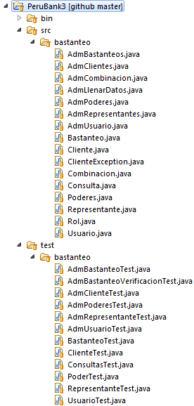
Estructura del Proyecto

Slide 9
Estructura del Proyecto - UML

Slide 10
Herramientas Usadas
Test: JUnit 4
Colaboración: GitHUB
Ingeniería Inversa: Sybase PowerDesigner

Slide 11
Tracking
Proyecto | Tipo | Estado | Prioridad | Tema | Asignado a | Actualizado | Fecha de Inicio | Fecha de Fin
PeruBank | Tareas | Resuelta | Normal | Representantes por Cliente | Harold Bruno | 21/11/2011 | 19/11/2011 | 20/11/2011
PeruBank | Tareas | Resuelta | Normal | Creacion de Poderes | Jorge Alcantara | 21/11/2011 | 19/11/2011 | 20/11/2011
PeruBank | Tareas | Pendiente | Normal | Creación de usuarios bonus por perfil | Hans Espiritu | 21/11/2011 | 20/11/2011 | 21/11/2011
PeruBank | Tareas | Pendiente | Normal | Bastanteo de Poderes | Harold Bruno | 21/11/2011 | 22/11/2011 | 24/11/2011
PeruBank | Tareas | Pendiente | Normal | Verificación de Poderes | Jorge Alcantara | 21/11/2011 | 22/11/2011 | 24/11/2011
PeruBank | Tareas | Pendiente | Normal | Asignacion de Perfiles a usuarios | Hans Espiritu | 21/11/2011 | 22/11/2011 | 24/11/2011
PeruBank | Tareas | Pendiente | Normal | Consulta de Poderes | Gabriel Villayzan | 21/11/2011 | 22/11/2011 | 24/11/2011
PeruBank | Tareas | Pendiente | Normal | Diagrama de Clases del negocio | Jorge Alcantara | 04/12/2011 | 03/12/2011 | 04/12/2011
PeruBank | Tareas | Pendiente | Normal | Documentación de Registro de Clientes | Jorge Alcantara | 04/12/2011 | 03/12/2011 | 04/12/2011
PeruBank | Tareas | Pendiente | Normal | Documentación de Registro de Representantes | Jorge Alcantara | 04/12/2011 | 03/12/2011 | 04/12/2011
PeruBank | Tareas | Pendiente | Normal | Documentacón de Creación de Poderes | Jorge Alcantara | 04/12/2011 | 03/12/2011 | 04/12/2011
PeruBank | Tareas | Pendiente | Normal | Documentación de Registro de Usuarios | Hans Espiritu | 21/11/2011 | 09/12/2011 | 09/12/2011
PeruBank | Tareas | Pendiente | Normal | Documentación de Bastanteo de Poderes | Harold Bruno | 21/11/2011 | 09/12/2011 | 09/12/2011
PeruBank | Tareas | Pendiente | Normal | Documentacion de Verificación de Poderes | Jorge Alcantara | 21/11/2011 | 07/12/2011 | 09/12/2011
PeruBank | Tareas | Pendiente | Normal | Documentacion de Consulta de Poderes | Gabriel Villayzan | 21/11/2011 | 07/12/2011 | 09/12/2011
PeruBank | Tareas | Pendientte | Normal | Creación de la documentación final a entregar | Gabriel Villayzan | 21/11/2011 | 07/12/2011 | 09/12/2011

Slide 12
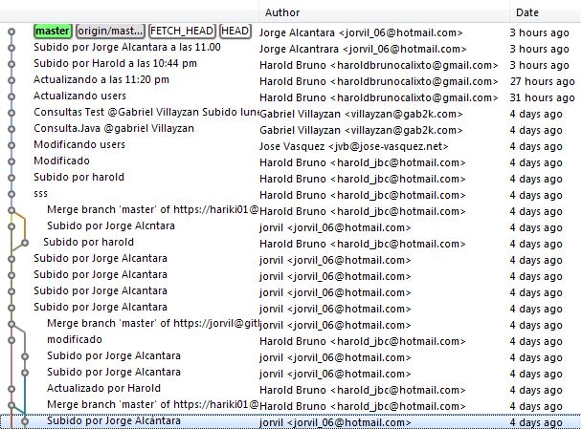
Tracking – Historial GitHUB

Slide 13
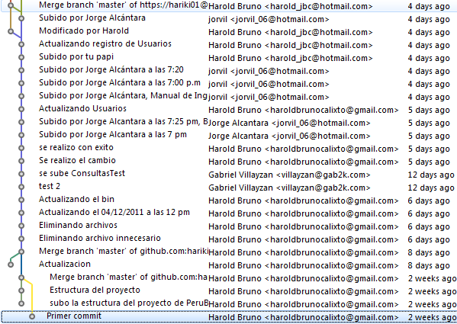
Tracking – Historial GitHUB

Slide 14
Conclusión
La metodología de desarrollo basada en Test agiliza el desarrollo de sistemas y mejora la calidad del ciclo de desarrollo, permitiendo primero dar rápidas soluciones a los usuarios, basados principalmente en sus requerimientos y lo que esperan del sistema.

